Slide 1
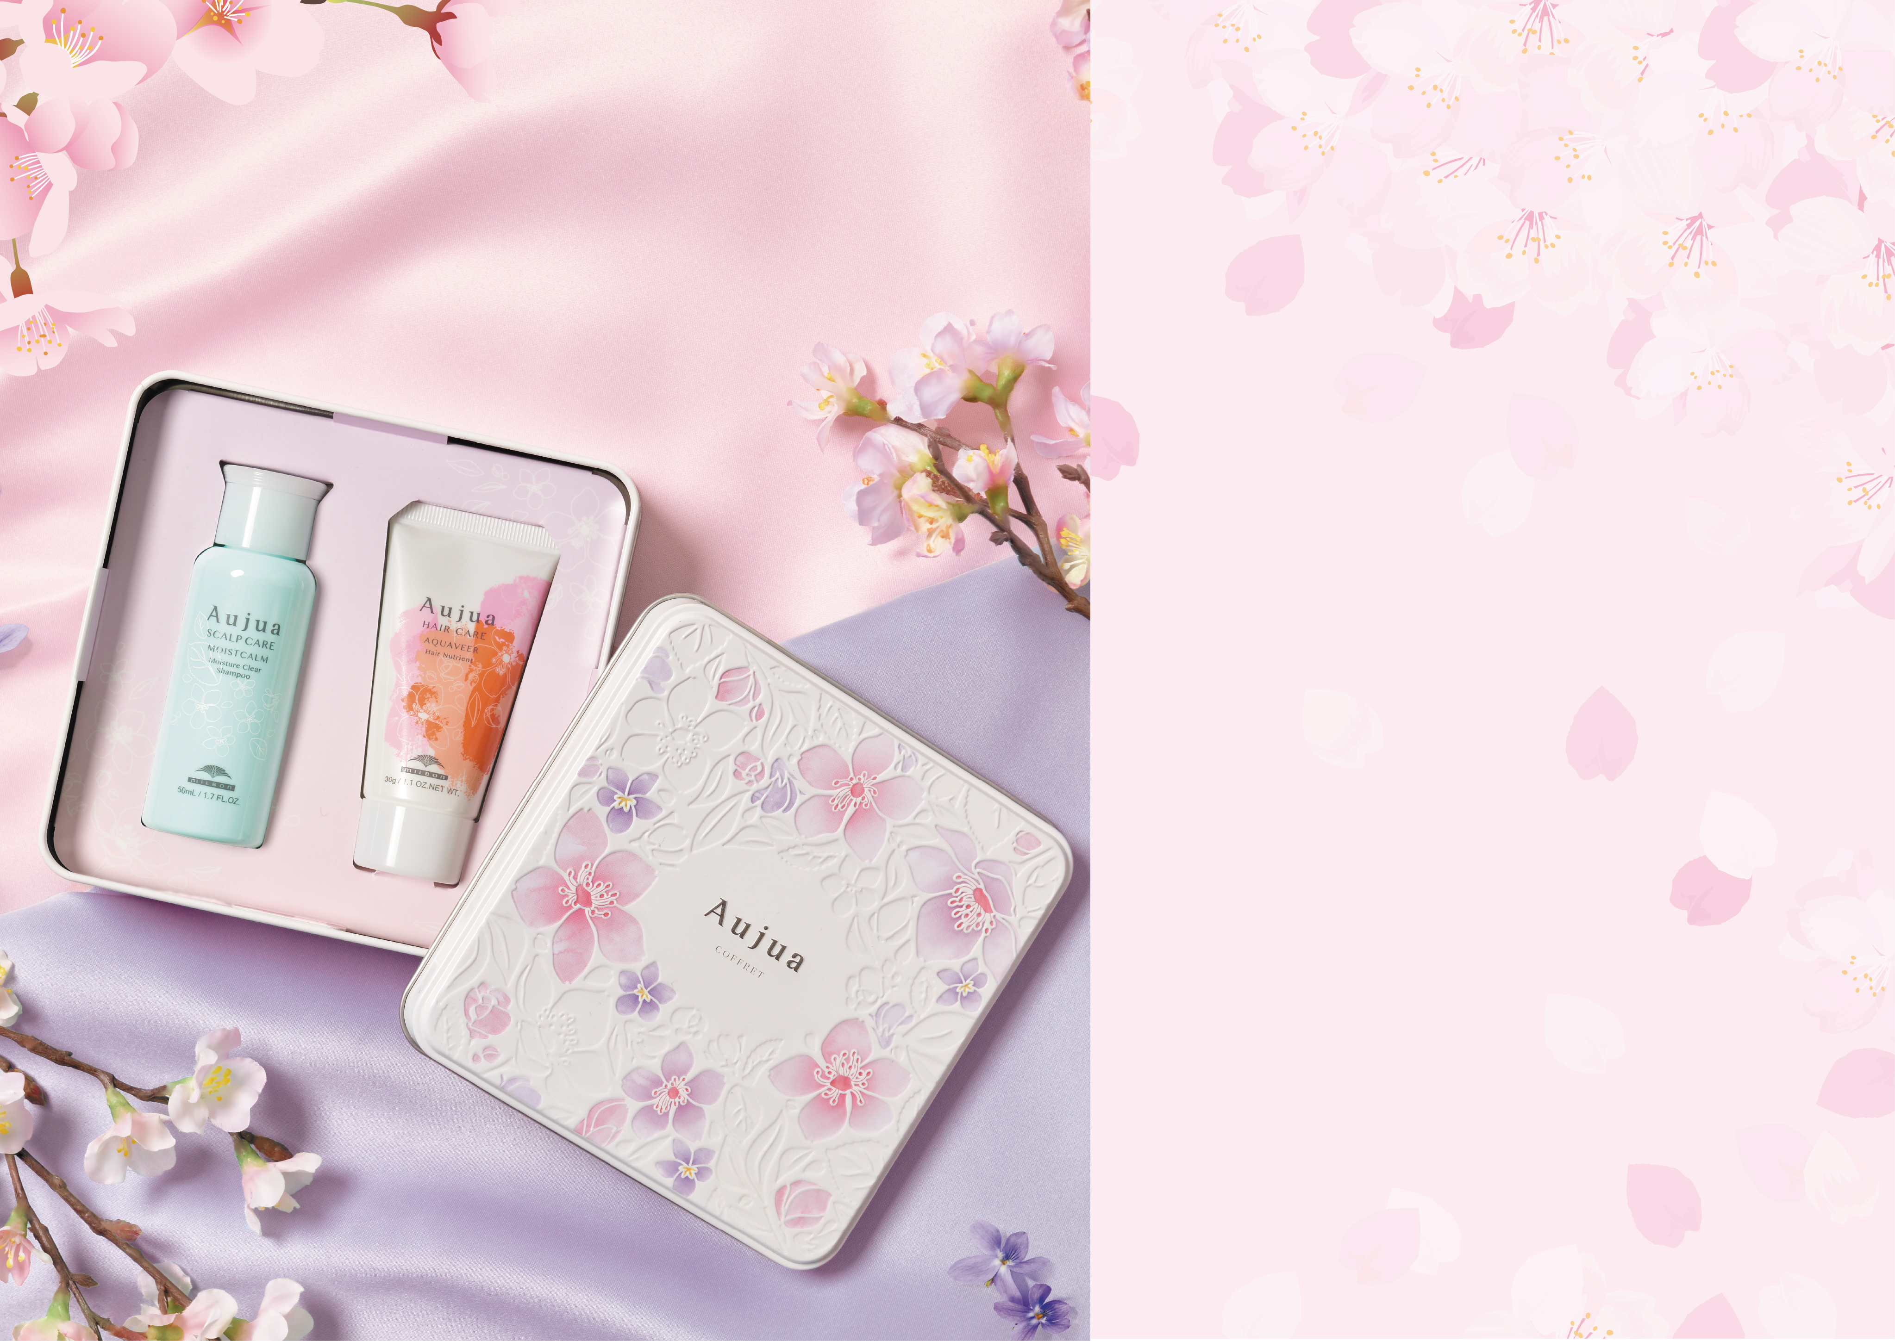
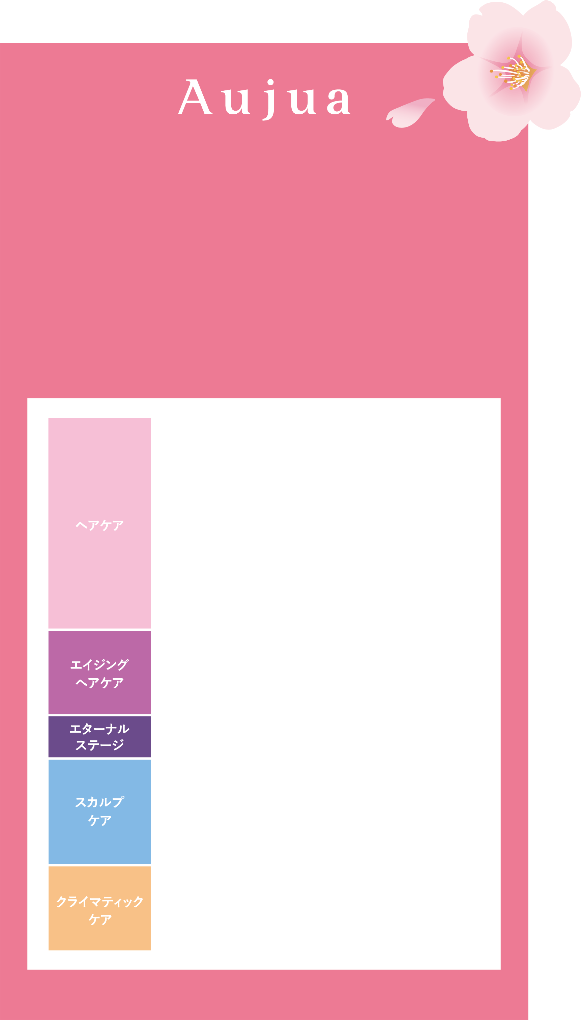
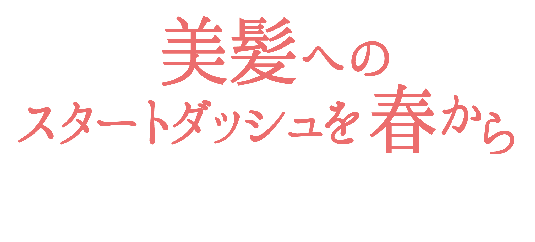



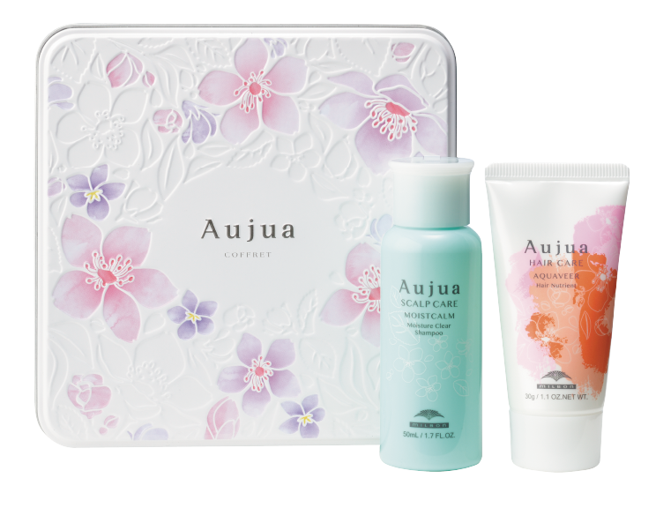





リーブイントリートメントの購入金額で
春の贅沢ケア
Spring Coffretを
セットでお試し
いただけます！
アクアヴィア
ヘアニュートリエント
30g
インメトリィ フィクスコンセントレート ミルク
5,830円
インメトリィ フィクスコンセントレート セラム
5,830円
まとまりにくい
髪の悩みに
リペアリティ スーペリアエッセンス
4,180円
クエンチ ミスト
2,200円
クエンチ セラム
2,860円
クエンチ フルイド
2,860円
フィルメロウ ミルク
2,860円
アクアヴィア セラム
2,860円
アクアヴィア モイストセラム
2,860円
スムース セラム
2,860円
エクイアル フォースミスト
3,300円
イミュライズ エクシードセラム
4,180円
イミュライズ ジェルステムライザー
5,280円
タイムサージ エッセンス
2,860円
ディオーラム エンゲージセラム
4,950円
グロウシブ グロウエッセン
6,600円
モイスチュア
クリアシャンプー
オーセナム ルーセントオーラ
6,600円
モイストカーム モイスチュアローション
2,200円
※
エイジングスパ リフティング ローション
2,200円
50mL
フォルティス ルミナスショット
7,370円
エクスシールド リフレクトセラム
2,860円
地肌の乾燥やかゆみが
気になりだした方へ
デイライト シャワー
1,320円
デイライト セラム
2,860円
デイライト エッセンス
2,860円
※販売名：オージュア MC モイスチュアクリアシャンプーv
〈医薬部外品〉
●価格は全て税込価格です。

